Slide 1
Soubory
Digitální akademie: Java
Celodenní lekce

Slide 2
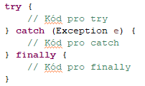
TRY CATCH
Smysl konstrukce
Ne vždy ovládáme kód
Neočekávatelnost všech chyb
Složení
Try
Catch
Finally
Notes:
Proč vlastně máme Try catch? Vysvětlit
Vysvětlit Try,Catch,Finally

Slide 3
TRY CATCH
Deklarace
Klíčové slovo TRY
Blok kódu pro try
Klíčové slovo CATCH
Typ výjimky v závorkách ( a )
Blok kódu pro catch
Klíčové slovo FINALLY
Blok kódu pro finally

Slide 4
ÚKOL
Vytvoř proměnnou i a přiřaď do ní hodnotu 5.
Následně vytvoř konstrukci try catch,
ve které zkus do proměnné i přiřadit hodnotu 10
následně do stejné proměnné přiřadit výraz “i / 0”
a následně přiřadit hodnotu 20.
V sekci catch vypište odchycenou chybu a v bloku finally vypište hodnotu i.
*Použijte obecnou výjimku typu Exception a pro výpis chyby metodu .getMessage().

Slide 5
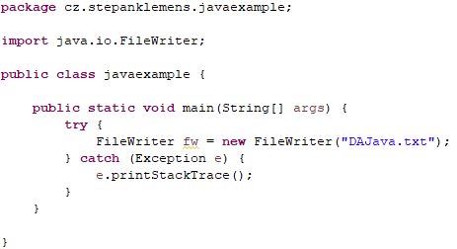
VYTVOŘENÍ SOUBORU
Třída FileWriter
Musí být v Try Catch bloku
Konstruktor s parametrem String ( cesta k souboru )
Notes:
Ukazovat i na projektoru kód - moc malé, nevleze se

Slide 6
ZÁPIS DO SOUBORU
Třída FileWriter
Musí být v Try Catch bloku
Konstruktor s parametrem String ( cesta k souboru )
Obalovací třída BufferedWriter
Usnadňuje práci s FileWriter
Notes:
Zároveň i vytvoření

Slide 7
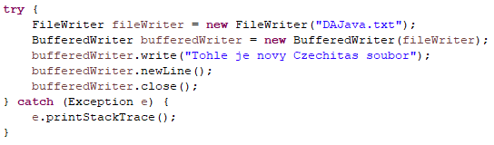
ZÁPIS DO SOUBORU
Notes:
Ukazovat i na projektoru kód - moc malé, nevleze se

Slide 8
ÚKOL
Vytvoř soubor “seznam.txt”
a zapiš do něj seznam věcí na nákupní seznam.

Slide 9
ČTENÍ ZE SOUBORU
Třída FileReader
Musí být v Try Catch bloku
Konstruktor s parametrem String ( cesta k souboru )
Obalovací třída BufferedReader
Usnadňuje práci s FileReader

Slide 10
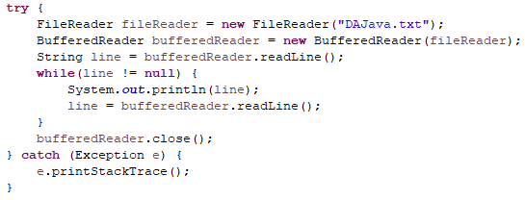
ČTENÍ ZE SOUBORU
Notes:
Ukazovat i na projektoru kód - moc malé, nevleze se

Slide 11
ÚKOL
Vytvoř třídu Clovek s proměnnými jmeno ( String ), prijmeni ( String ),vek ( String ).
Stáhněte si soubor Retezce.csv a načtěte z něj instance této třídy.
*Struktura CSV: 1 řádek = 1 člověk, parametry jsou odděleny středníkem.
Notes:
Projít strukturu CSV - ukázat soubor

